Slide 1
LEEC – Projeto/Estágio
Analisador de Sinais Áudio de Dois Canais Baseado em Sistemas Embebidos
Rui Filipe Santos Peres
1212204

Slide 2
Sumário
Contextualização e Objetivos
Arquitetura Geral do Sistema
Processamento Analógico de Sinal
Desenvolvimento do Firmware
Interface Gráfica
Desenho do PCB
Conclusões e Trabalhos Futuros
LEEC – Projeto/Estágio

Slide 3
Contextualização e Objetivos
Objetivos e características do guião laboratorial de Eletrónica II
Implementação de um filtro ativo de 4 bandas
Ganho variável (boost e cut) de 12,5dB a 500Hz, 1kHz, 2kHz e 4kHz.
Introduzir os alunos ao desenvolvimento de circuitos de processamento analógico de sinais áudio
LEEC – Projeto/Estágio

Slide 4
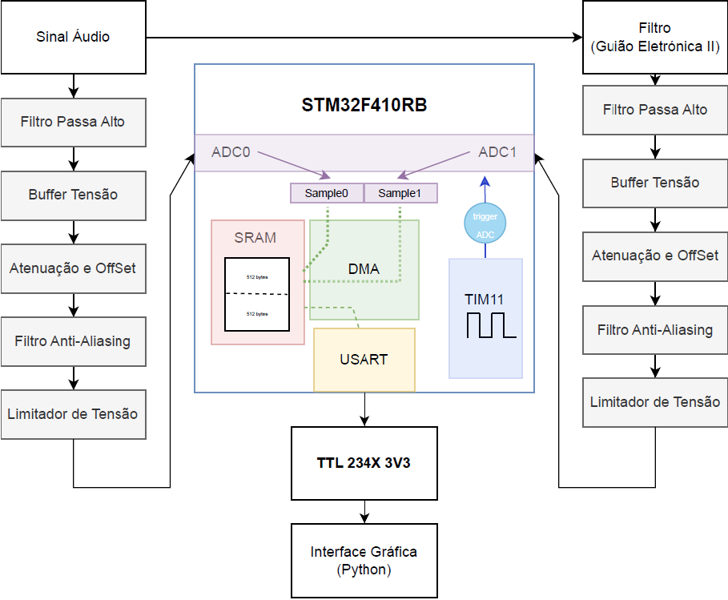
Arquitetura Geral do Sistema
LEEC – Projeto/Estágio

Slide 5
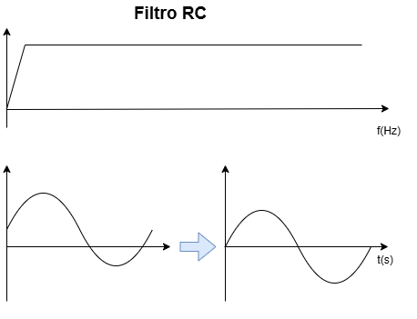
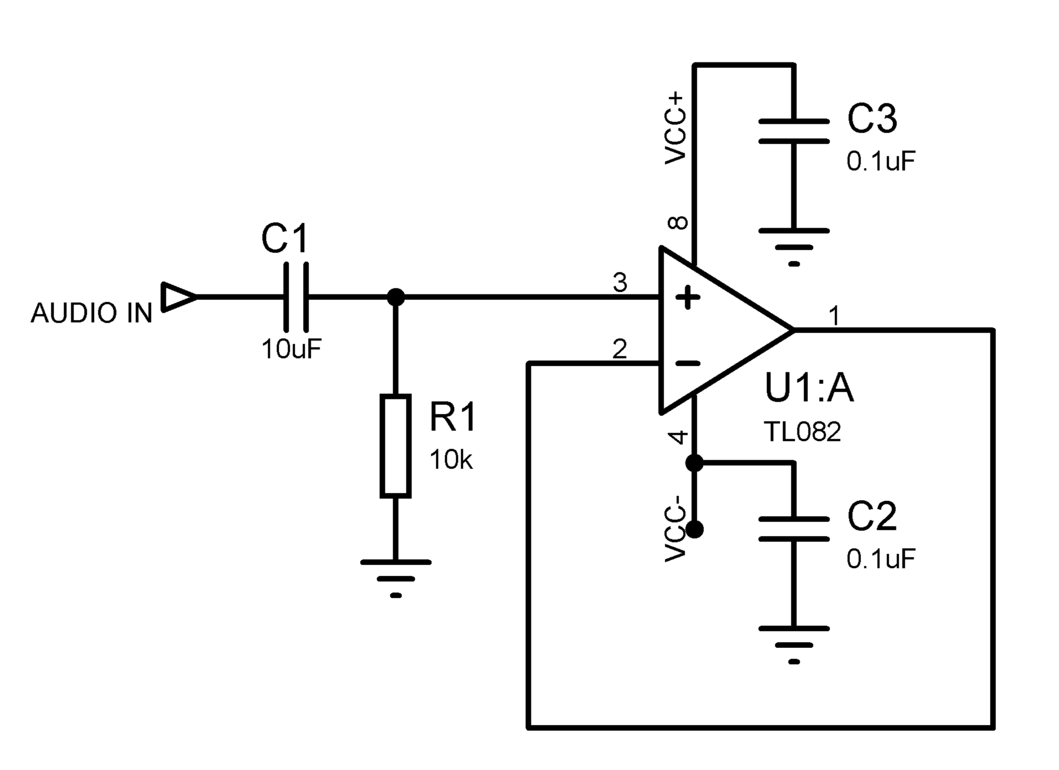
Processamento Analógico de Sinal - Filtro RC
LEEC – Projeto/Estágio

Slide 6
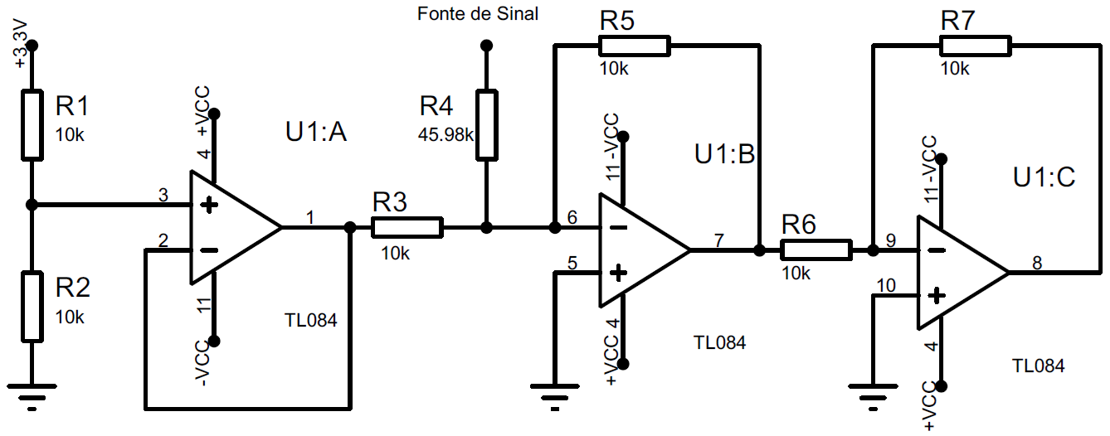
Processamento Analógico de Sinal – Atenuação e Offset
LEEC – Projeto/Estágio
Esquemático – Circuito de Atenuação e Offset

Slide 7
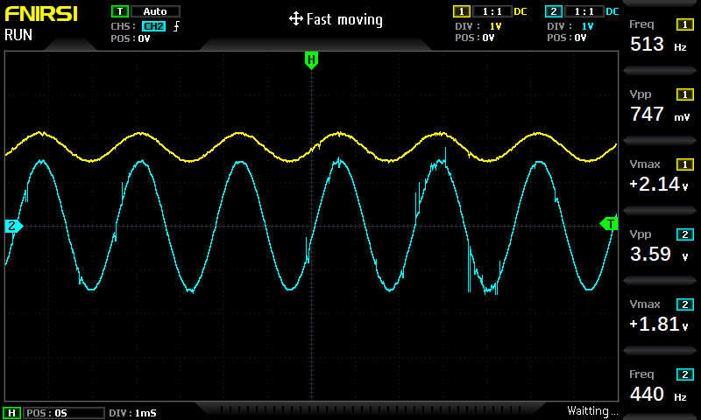
Processamento Analógico de Sinal – Atenuação e Offset
Avaliação Experimental do Circuito de Atenuação e Offset
LEEC – Projeto/Estágio

Slide 8
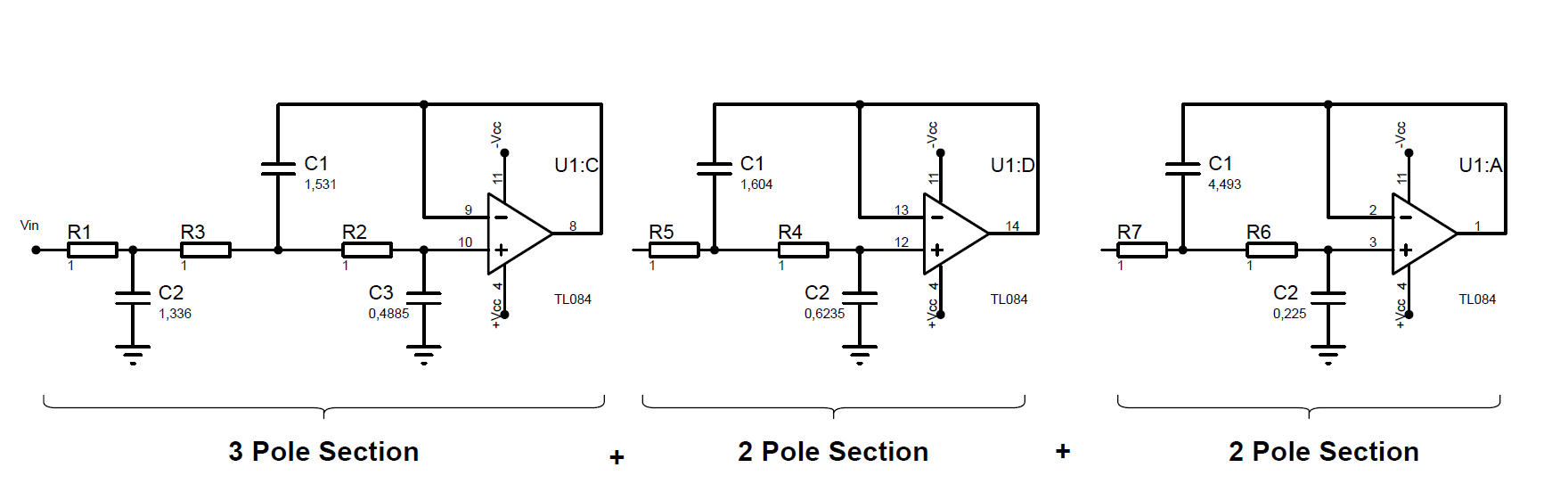
Processamento Analógico de Sinal – Filtro AA
LEEC – Projeto/Estágio
Esquemático – Filtro Ativo de Butterworth de 7ª ordem

Slide 9
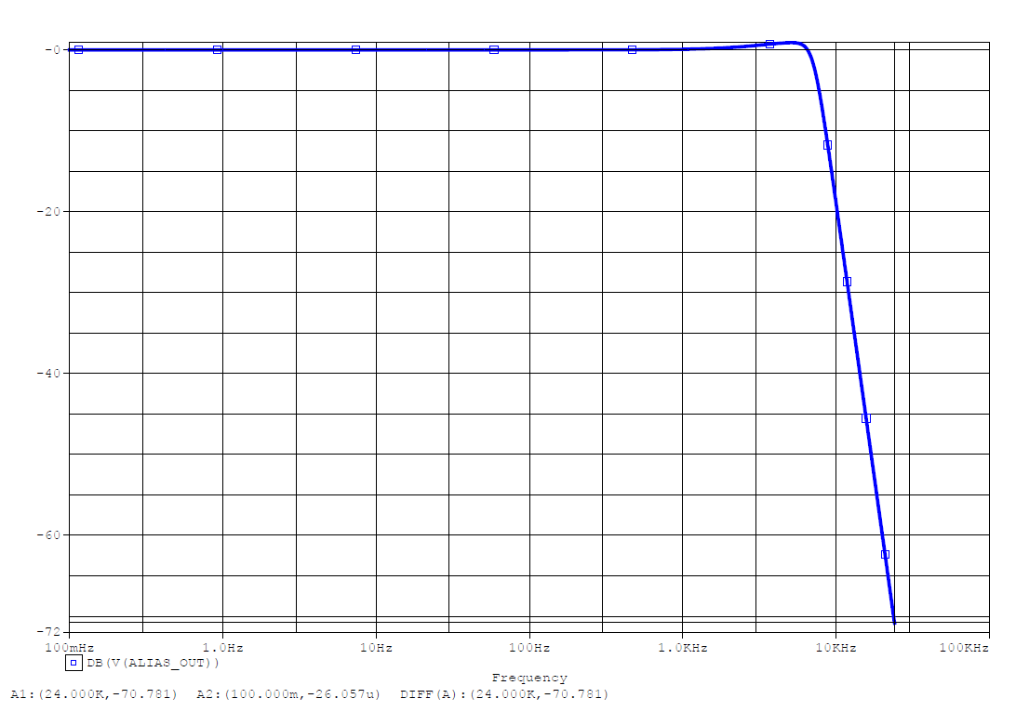
Processamento Analógico de Sinal – Filtro AA
LEEC – Projeto/Estágio
Simulação Filtro Anti-Aliasing
F_{c} = 8kHz
Atenuação a 24kHz = 70,8dB

Slide 10
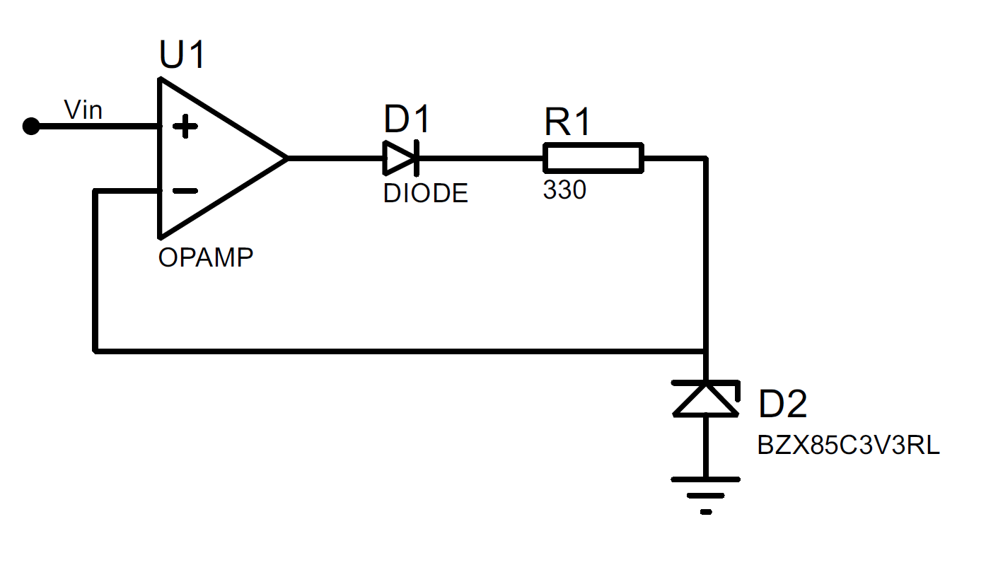
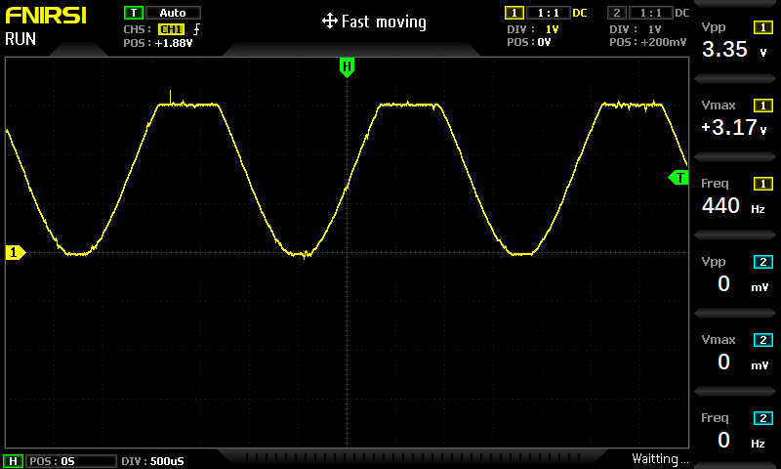
Processamento Analógico de Sinal – Limitador de Tensão
Esquemático – Limitador de Tensão
Medição Experimental
LEEC – Projeto/Estágio

Slide 11
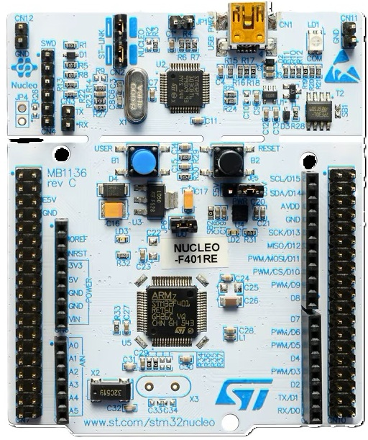
Desenvolvimento do Firmware
LEEC – Projeto/Estágio
Microcontrolador STM32F410RB
F_{clock} = 100MHz
Resolução (ADC) = 12 bits
Frequência Amostragem = 48kHz
2 canais

Slide 12
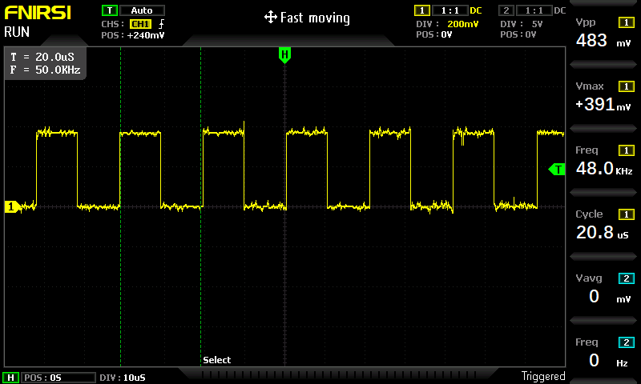
Desenvolvimento do Firmware
Sinal PWM a 48kHz como trigger do ADC
LEEC – Projeto/Estágio

Slide 13
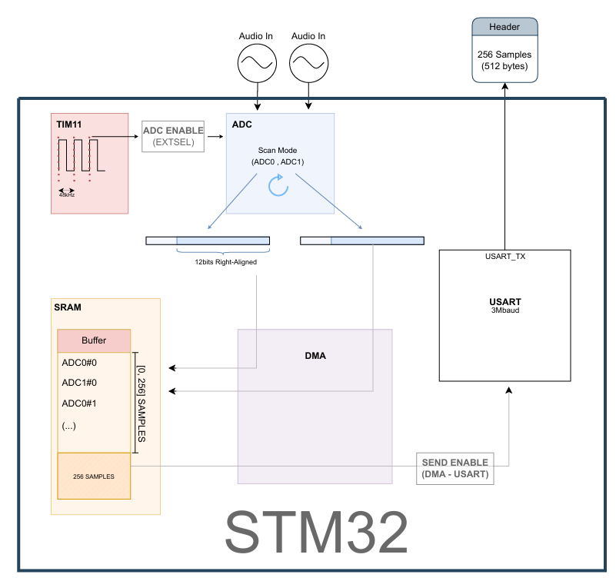
Desenvolvimento do Firmware – Arquitetura Geral
LEEC – Projeto/Estágio

Slide 14
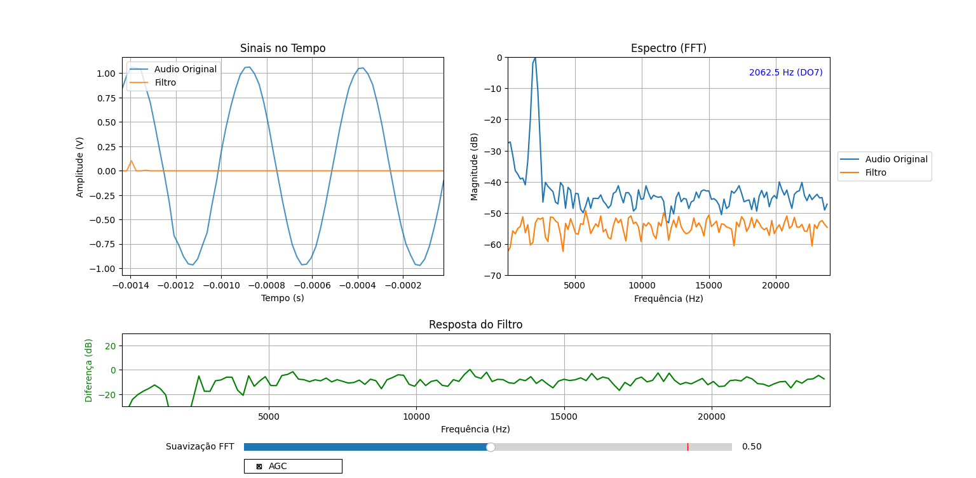
Interface Gráfica
LEEC – Projeto/Estágio

Slide 15
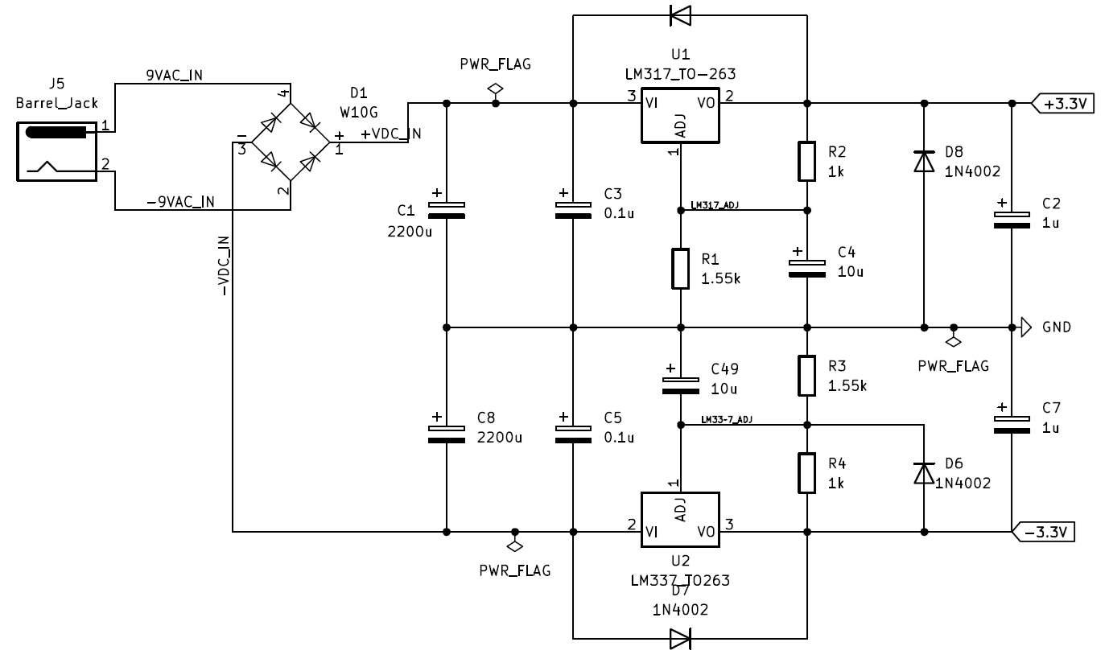
Desenho PCB – Fonte de Alimentação
LEEC – Projeto/Estágio
Alimentação a 9V_{AC}
Ponte Retificadora Onda Completa
Reguladores de Tensão
LM317 (+)
LM337 (-)
Alimentação Simétrica 3,3V

Slide 16
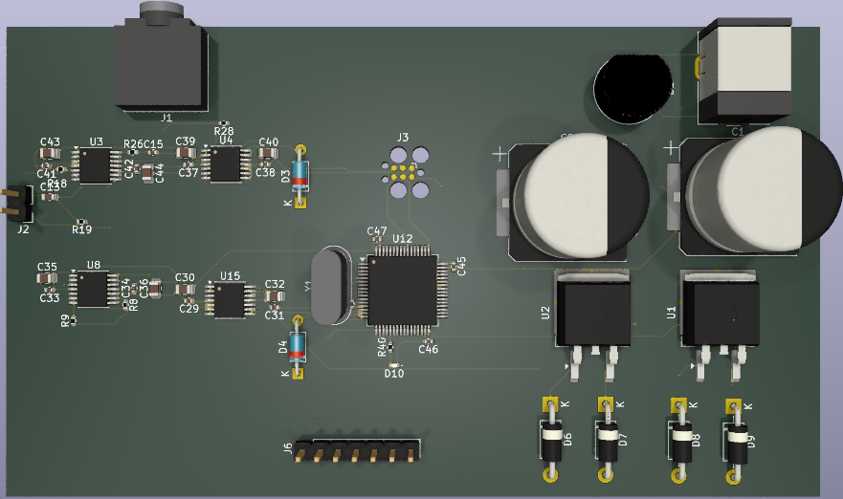
Desenho PCB – Acessos Externos e conectividade
Acesso a Pinos de Programação
Acesso a PA2 e PA3
Pinos de comunicação USART
Entrada de Áudio
Entrada de Sinal (Filtro)
LEEC – Projeto/Estágio

Slide 17
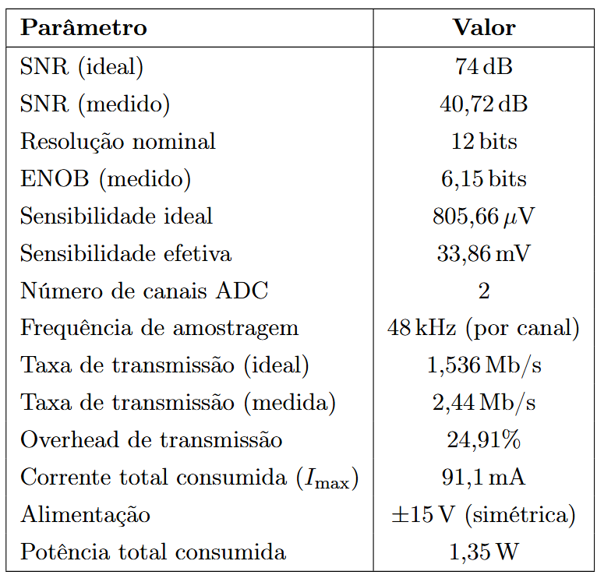
Conclusões e Trabalhos Futuros
Características Técnicas do Sistema (Protótipo)
LEEC – Projeto/Estágio
Estável, síncrono e sem perda de dados
Exibição em Tempo Real dos sinais no tempo e em frequência
Adequado para o contexto laboratorial
SNR consideravelmente abaixo do cenário ideal

